Slide 1
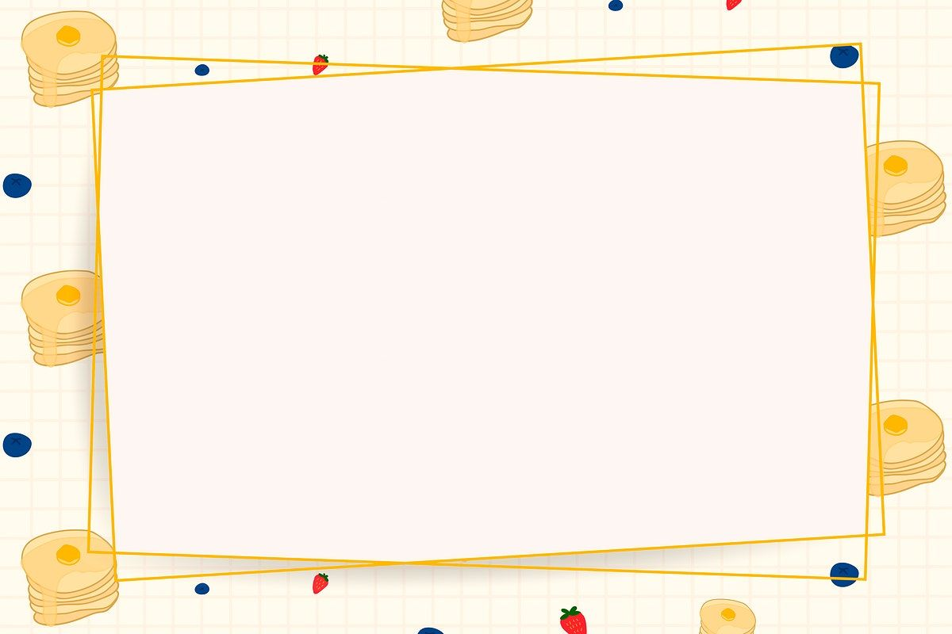
CHÀO MỪNG CÁC CON
ĐẾN VỚI TIẾT HỌC KỸ THUẬT LỚP 5

Slide 2
Khởi động
Em hãy chia sẻ với các bạn về việc thực hành cắt khâu thêu hoặc nấu ăn tự chọn.

Slide 3
Khám phá

Slide 4
KĨ THUẬT
SỬ DỤNG TỦ LẠNH

Slide 5
YÊU CẦU CẦN ĐẠT
- Trình bày được tác dụng của tủ lạnh, nhận biết được các bộ phận của tủ lạnh, nhận biết được các chức năng trạng thái của tủ lạnh.
- Nhận biết, phân biệt các bộ phận của tủ lạnh.
- Sử dụng tủ lạnh an toàn, tiết kiệm, hiệu quả phù hợp.

Slide 6
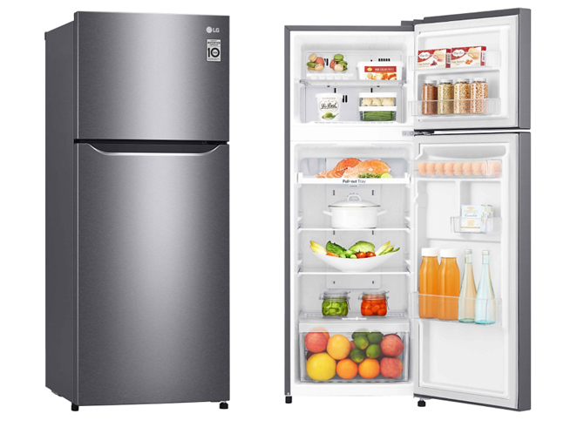
1. CẤU TẠO CỦA TỦ LẠNH
Phần cơ: máy nén, dàn ngưng tụ, dàn bay hơi, phin sấy lọc, cáp tiết lưu
Phần điện: động cơ, thermostat, thermic…
Vật liệu: Gas lạnh, dầu lạnh
Vỏ: Vỏ, khung sắt, lớp cách nhiệt

Slide 7
2. PHÂN LOẠI
* Theo số buồng: 1 buồng, 2 buồng, 3 buồng
* Theo dung tích: từ 40 lít đến 500 lít
* Theo số sao (nhiệt độ thấp nhất trong tủ có thể làm lạnh được):
1 sao (*): nhiệt độ thấp nhất trong tủ có thể làm lạnh được -6⁰C
2 sao (**): nhiệt độ thấp nhất trong tủ có thể làm lạnh được -12⁰C
3 sao (***): nhiệt độ thấp nhất trong tủ có thể làm lạnh được -18⁰C
* Theo phương pháp làm lạnh:
Tủ trực tiếp: không có quạt gió
Tủ gián tiếp: có quạt gió

Slide 8
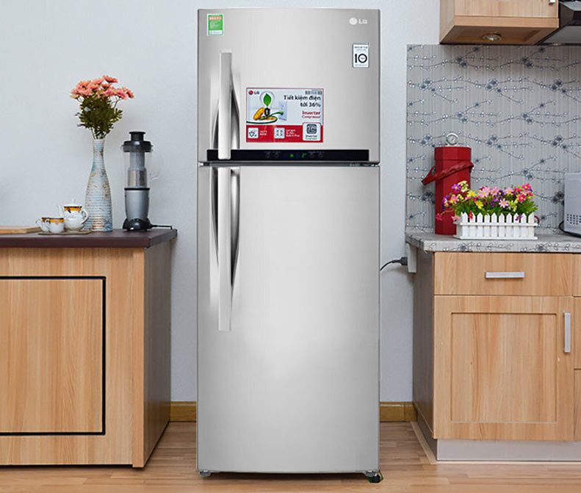
3. NHỮNG LƯU Ý KHI SỬ DỤNG TỦ LẠNH
1. Vì sao đặt tủ lạnh ở nơi thoáng mát, không ẩm ướt?
- Nhiệt độ xung quanh vị trí tủ lạnh ảnh hưởng đến khả năng tản nhiệt và mức tiêu hao điện năng. Do đó, người dùng nên đặt tủ lạnh ở nơi thông thoáng, hạn chế đặt vào những góc nhà chật hẹp. Để đảm bảo thoát nhiệt, lưng và hai vách bên hông tủ lạnh phải cách tường ít nhất 10cm, vì hệ thống dây cáp làm lạnh đằng sau tủ cần có không khí mát để làm nguội, nếu không tủ lạnh rất tốn điện và nhanh xuống cấp.

Slide 9
3. NHỮNG LƯU Ý KHI SỬ DỤNG TỦ LẠNH
2. Tại sao phải hạn chế tắt hoặc bật tủ lạnh?
- Mỗi lần khởi động lại, tủ lạnh cần một lượng điện năng khá lớn. Vì vậy, không nên bật/tắt tủ lạnh thường xuyên, không cắm chui tủ lạnh cùng ổ cắm với bất kỳ thiết bị khác.
- Nếu không sử dụng tủ lạnh trong thời gian dài cần ngắt nguồn điện, nhưng nên dọn sạch thực phẩm trong tủ và dùng vật phủ che bụi phủ lên trên.

Slide 10
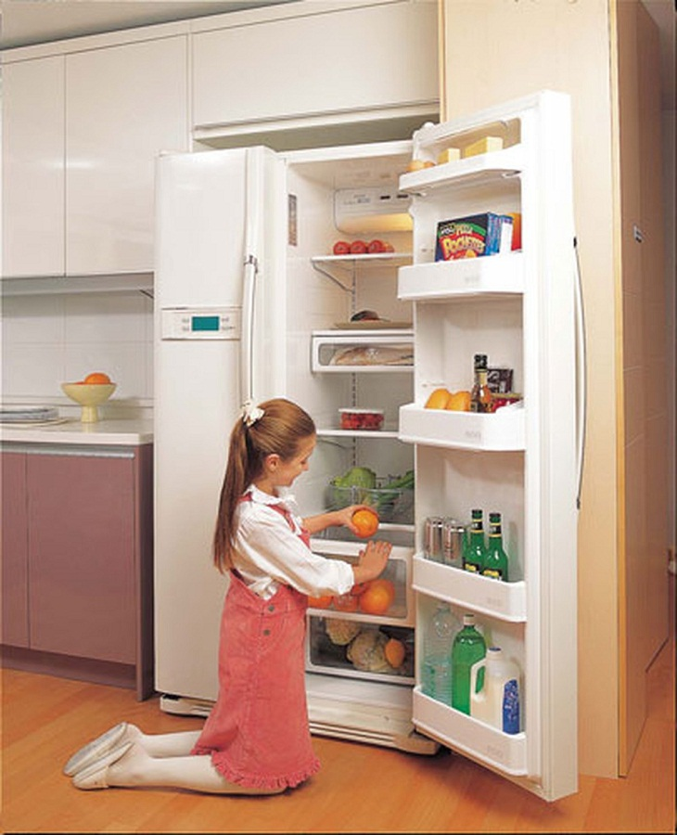
3. NHỮNG LƯU Ý KHI SỬ DỤNG TỦ LẠNH
3. Vì sao lại hạn chế đóng/mở cửa tủ lạnh?
- Mỗi lần mở cửa tủ, khí lạnh thoát hơi nhiều, đòi hỏi tủ lạnh phải tốn nhiều điện hơn để làm lạnh từ đầu. Vì vậy nên đừng mở tủ lạnh quá lâu và nhớ đóng tủ thật sát.
- Nên hạn chế đóng/mở tủ lạnh giảm sự hư hỏng của ron cao su và giảm thất thoát khí lạnh.

Slide 11
Dặn dò
- Chuẩn bị bài: Sử dụng tủ lạnh ( T2 ).

